Slide 1


Project SMILE too
Social Skills Make Inclusive Life Easier

Slide 2
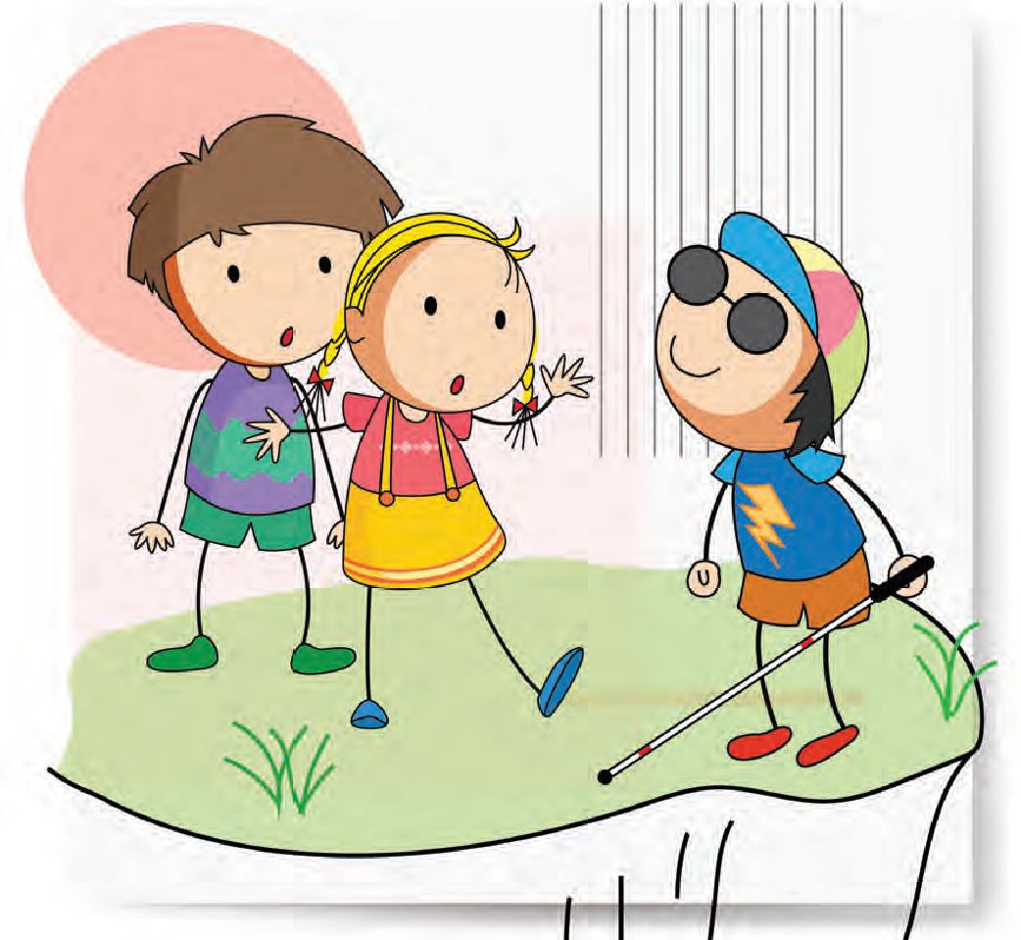
Kdo sem– Opis stanja vida

Slide 3
Pogovorimo se o…
Poznavanje lastne okvare vida in funkcionalnih omejitev.
Učinkovite prilagoditve.
Pomen izmenjave informacij o funkcionalnem vidu in učinkovitih prilagoditvah.
Odsoten vid ne pomeni nezmožnost.

Slide 4

Premislimo…
Ali se pogovarjate z otrokom o njegovi okvari vida?
Kako in koliko otrok razume svojo okvaro vida?
Ali otrok zna sam pojasniti svojo okvaro vida in funkcionalni vid?
Ali menite, da vaš odnos do otrokove okvare vida vpliva na njegovo samointerpretacijo?

Slide 5
Možni vzroki
Nerazumevanje strokovnih izrazov
Pogovori z otrokom
Sprejemanje/krivda

Slide 6
Posledice
Podcenjevanje lastnih sposobnosti
Nizka pričakovanja
Predsodki
Težave v komunikaciji
Prilagoditveno vedenje
Nizka motivacija/samozavest

Slide 7
Kako podpreti…
Opolnomočenje
Samozagovorništvo
Razumevanje zakaj so prilagoditve pomembne
Razumevanje strokovnih izrazov
Delavnice za ozaveščanje vrstnikov
Razlage družinskim članom/vrstnikom
Stiki z uspešnimi osebami z okvaro vida

Slide 8
Video

Slide 9
Ostali nasveti
Izkustvena delavnica s simulacijskimi očali
Pozitivna naravnanost
Povezovanje s podpornimi skupinami

Slide 10
Hvala za pozornost

Slide 11


"The European Commission's support for the production of this publication does not constitute an endorsement of the contents, which reflect the views only of the authors, and the Commission cannot be held responsible for any use which may be made of the information contained therein."

